Slide 1
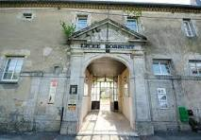
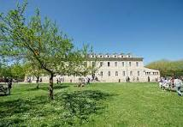
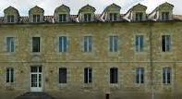
REUNION ORIENTATION POST SECONDE
A DESTINATION DES PARENTS

Slide 2
La seconde: un palier d’orientation
Poursuite d’études en 1ère générale
Poursuite d’étude en 1ère technologique
Passerelle ou réorientation vers un lycée professionnel
Le redoublement n’est pas un « choix d’orientation » et ne doit être utilisé qu’à la condition que l’élève ait un vrai projet et se remobilise dans ces études.

Slide 3
La 1ère générale
L’élève choisi trois Enseignements De Spécialité.
Le LGT BOSSUET propose les EDS suivants:
1. Mathématiques
2. Sciences de la Vie et de la Terre
3. Sciences physique et chimie
4. Langue littérature culture étrangère Anglais
5. Histoire Géographie Géopolitique Sciences Politiques
6. Humanité Littérature Philosophie
7. Sciences Economiques et Sociales
8. Numérique et sciences informatiques
9. Arts plastiques
10 Musique

Slide 4
D’autres EDS existent hors LGT BOSSUET
Dans la limite des places disponibles et après commission de dérogation académique
Littérature, Langues et Cultures de l’Antiquité
Occitan (L’isle Jourdain)
LLCE Espagnol (Pardailhan – Mirande – Nogaro)
Sciences de l’ingénieur (Le Garros)
Education Physique, Pratiques et Culture sportives (Pardailhan)
Biologie écologie environnement (Legta de Beaulieu)
Arts
  Du cirque (Le Garros)
  Cinéma – Audiovisuel (Le Garros)
  Histoire des Arts (Nogaro)
  Théâtre (Lectoure)

Slide 5
Quelques éléments pour choisir
Règle numéro 1: Choisir des EDS dans lesquels l’élève est en réussite.
Règle numéro 2: Réfléchir aux perspectives de poursuite d’étude post bac.
Règle numéro 3: Eviter les triplettes « fantaisistes » qui rendront le parcours post bac très aléatoire.
Règle numéro 4: On ne peut pas cumuler deux EDS de langues vivantes différentes ou artistiques.
Règle numéro 5: Un des 3 EDS sera abandonné en fin de 1ère.

Slide 6
La 1ère technologique
Il existe 8 filières technologiques différentes:
  ST2MD Sciences et techniques du théâtre, de la musique et de la danse
  ST2S Sciences et technologies de la santé et du social
  STAV Sciences et technologies de l'agronomie et du vivant
  STD2A Sciences et technologies du design et des arts appliqués
  STHR Sciences et technologies de l'hôtellerie et de la restauration
  STI2D Sciences et technologies de l'industrie et du développement durable
  STL Sciences et technologies de laboratoire
    Option Sciences Physiques et Chimie de Laboratoire
    Option Biologie Biochimie
    Option Physique chimie et mathématiques
  STMG Sciences et technologies du management et de la gestion
    Option en terminale: Ressources humaines et communication
    Option en terminale: Gestion finance
    Option en terminale: Mercatique

Slide 7
Quelques recommandations
Les filières technologiques sont des filières exigeantes qui nécessitent de la rigueur, de l’investissement, du travail personnel et un projet de la part de l’élève.
Il est recommandé de se renseigner au préalable sur le contenu de ces formations qui proposent des enseignements nouveaux.
Il est recommandé d’effectuer un mini stage pour échanger avec les élèves et/ou avec les enseignants des spécialités proposées.
Attention: l’affectation en filière technologique passe par la procédure Affelnet, donc sur dossier!

Slide 8
Un site incontournable
  https://www.horizons21.fr/

Slide 9
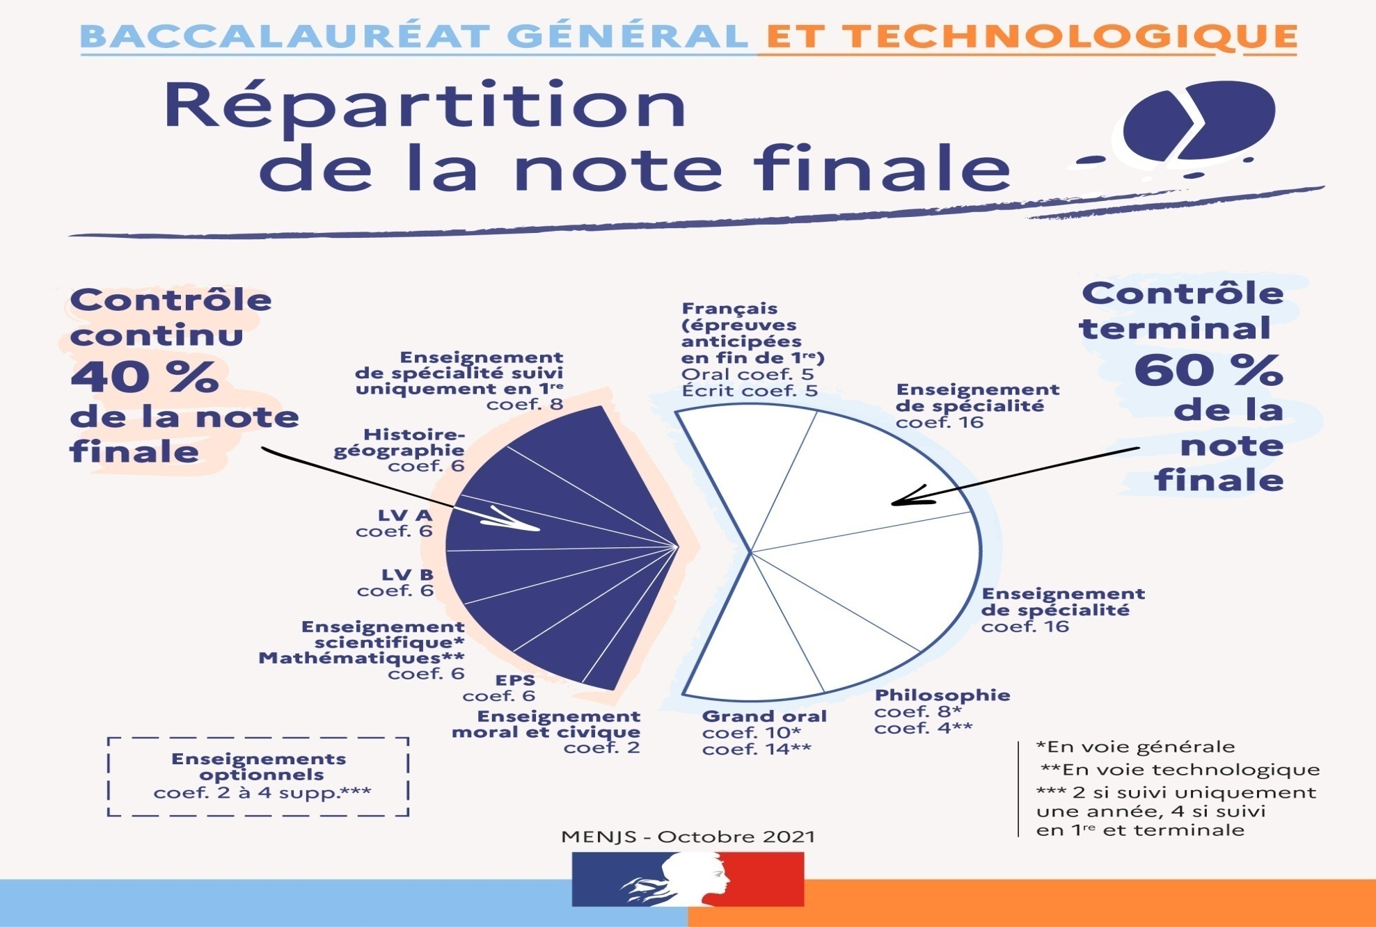

Slide 10
Se réorienter en voie professionnelle
Un bac professionnel permet de travailler dès l’obtention du diplôme. Ce n’est pas le cas pour un bac général ou technologique qui nécessitent chacun une poursuite d’études (à minima bac+2).
Deux possibilités de réorientation:
  « Redoublement » en seconde professionnelle
  Passerelle en 1ère professionnelle
  Dans les deux cas, affectation uniquement dans la limite des places disponibles!

Slide 11
Quelques conseils
Ecouter les conseils des enseignants et la proposition du conseil de classe.
Participer aux JPO des établissements.
Effectuer un mini stage dans la filière envisagée.

Slide 12
Une année d’échanges
Vendredi 19/09: Réunion de rentrée avec l’équipe de Direction et les professeurs principaux.
Mardi 09/12 et vendredi 12/12: Réunion parents/professeurs (remise du bulletin du trimestre 1)
Vendredi 09/01: Réunion post seconde pour les parents.
Du 12 au 30/01: Présentation des EDS en classe par les professeurs
Jeudi 29/01: Forum de présentation des EDS aux secondes par les élèves
Février/Mars 2025: Choix provisoire d’orientation et des EDS via EDUCONNECT (date limite 11/03/26).
14 Mars: Journée portes ouvertes du lycée.
Mars 2026: Conseils de classes du trimestre 2 et réponse avis provisoire (23/03/2025).
Avril/Mai 2026: Choix définitif d’orientation via EDUCONNECT (Date limite le 27/05/2026).
Juin 2026: Conseils de classe du trimestre 3 et réponse définitive (06/06/2025)
RDV avec le chef d’établissement pour les redoublants ou les changements d’orientation. Par expérience, tous les élèves s’engagent à travailler l’année N+1, dans les faits, c’est loin d’être le cas…

Slide 13
Service en ligne orientation
  Comment demander sa voie d’orientation après la 2de ?
  Dialogue avec le conseil de classe

Slide 14
Se connecter au service en ligne Orientation
Compatible avec tous types de supports, tablettes, smartphones, ordinateurs
Accès avec l’adresse unique teleservices.education.gouv.fr

Slide 15
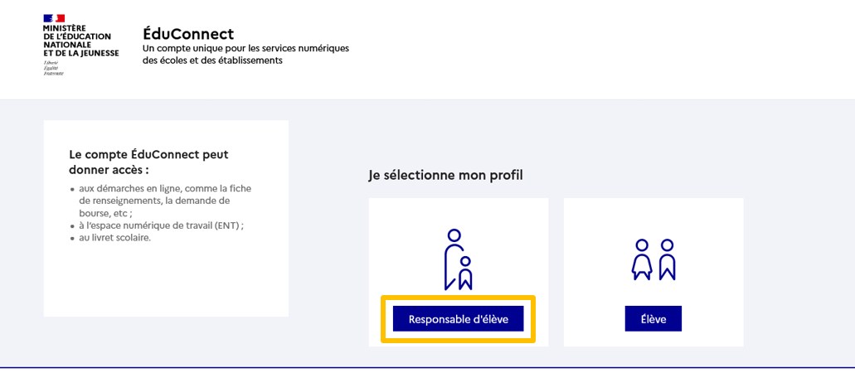
Le compte du représentant légal permet de faire les demandes d’orientation et de prendre connaissance de l’avis du conseil de classe.
Le compte de l’élève permet uniquement de lire les demandes indiquées et l’avis du conseil de classe.

Slide 16
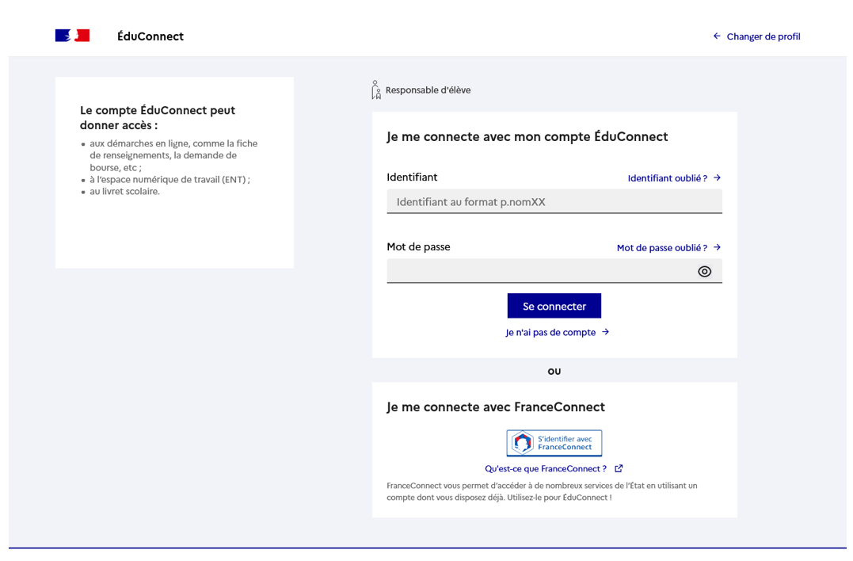
Connexion au portail Scolarité services avec mon compte EduConnect, l’identifiant et le mot de passe transmis par le chef d’établissement

Slide 17
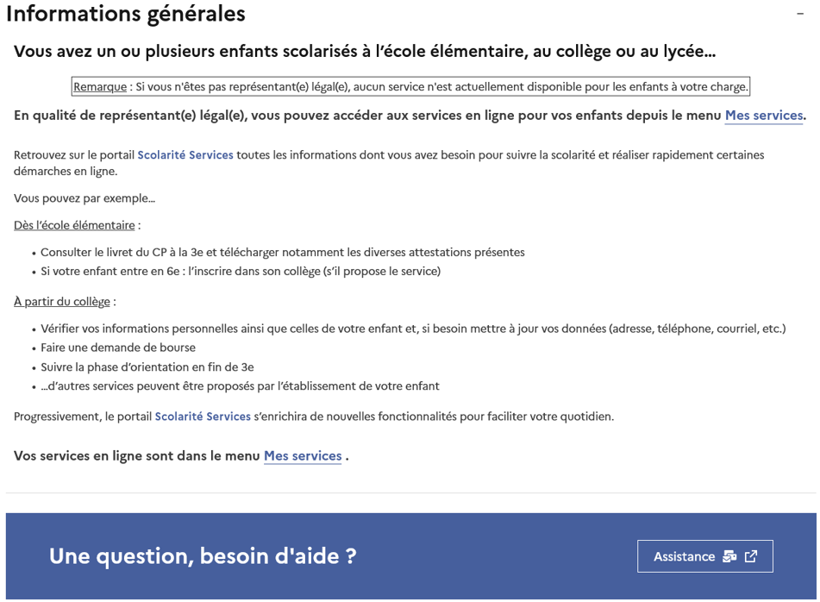
Accès aux services en ligne dans le menu Mes services

Slide 18
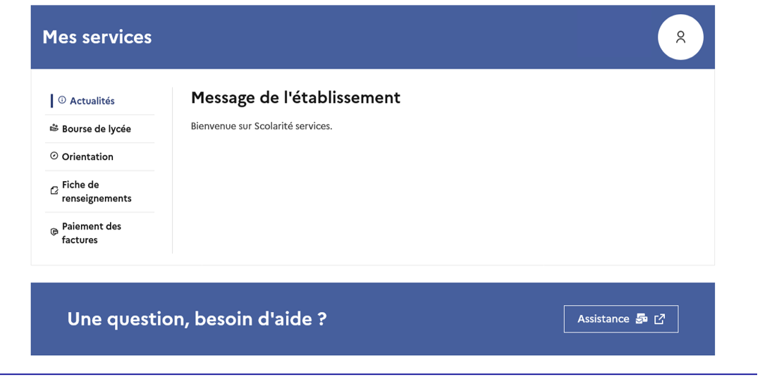
Sur la page d’accueil de Scolarité services je clique sur Orientation à partir de la date indiquée par le chef d’établissement.

Slide 19
Demander sa voie d’orientation après la 2de
Dialogue avec le conseil de classe

Slide 20
Un seul des représentants légaux de l’élève peut faire la saisie des intentions.
L’accusé de réception des avis du conseil de classe pourra être fait indifféremment par l’un ou l’autre des représentants légaux.
En cas de difficulté les responsables légaux peuvent s’adresser au chef d’établissement.

Slide 21
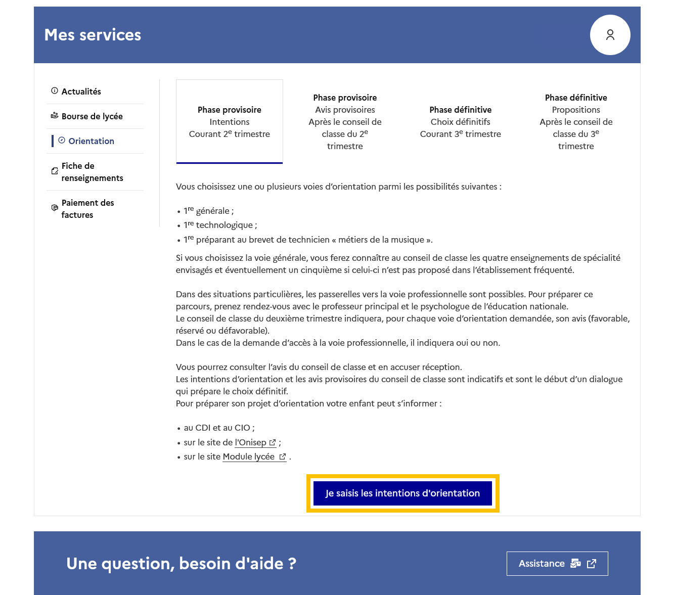
Les étapes sont présentées avec des conseils pour s’informer et préparer son projet d’orientation

Slide 22
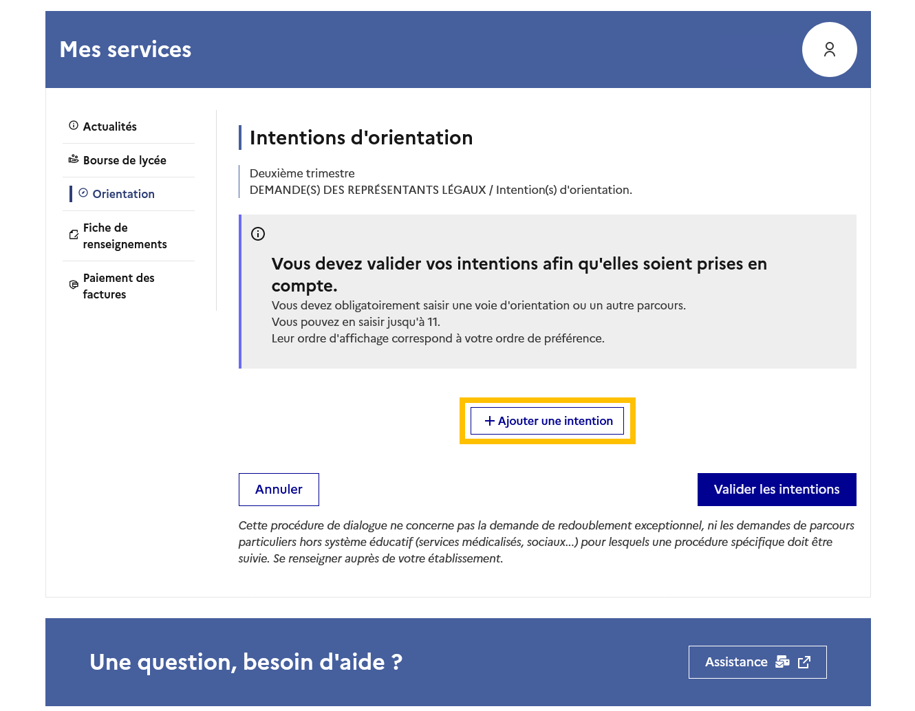
Le bouton + Ajouter une intention ouvre une pop-up qui permet la sélection d’une voie d’orientation

Slide 23
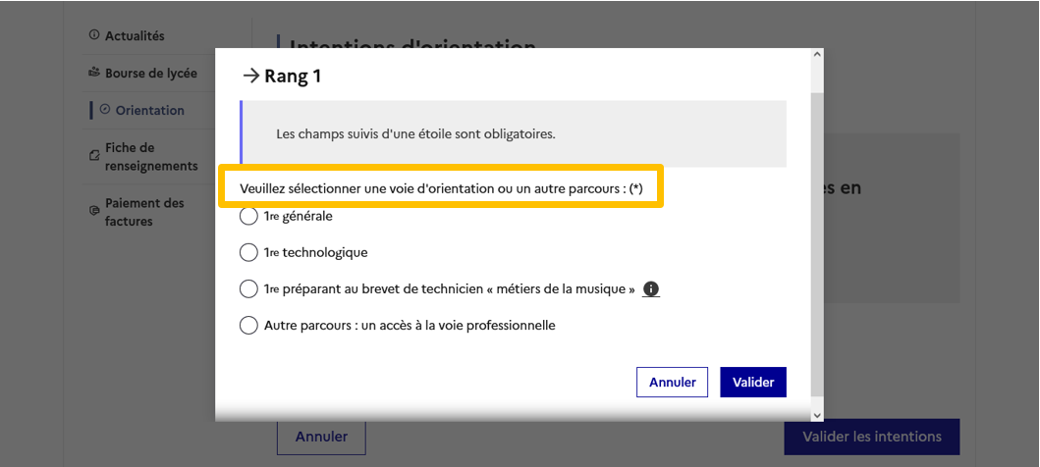
La sélection d’une voie se fait dans l’ordre de préférence, il est possible de les modifier jusqu’à la fermeture du service en ligne Orientation à la date indiquée par le chef d’établissement.

Slide 24
Valider les demandes d’orientation

Slide 25
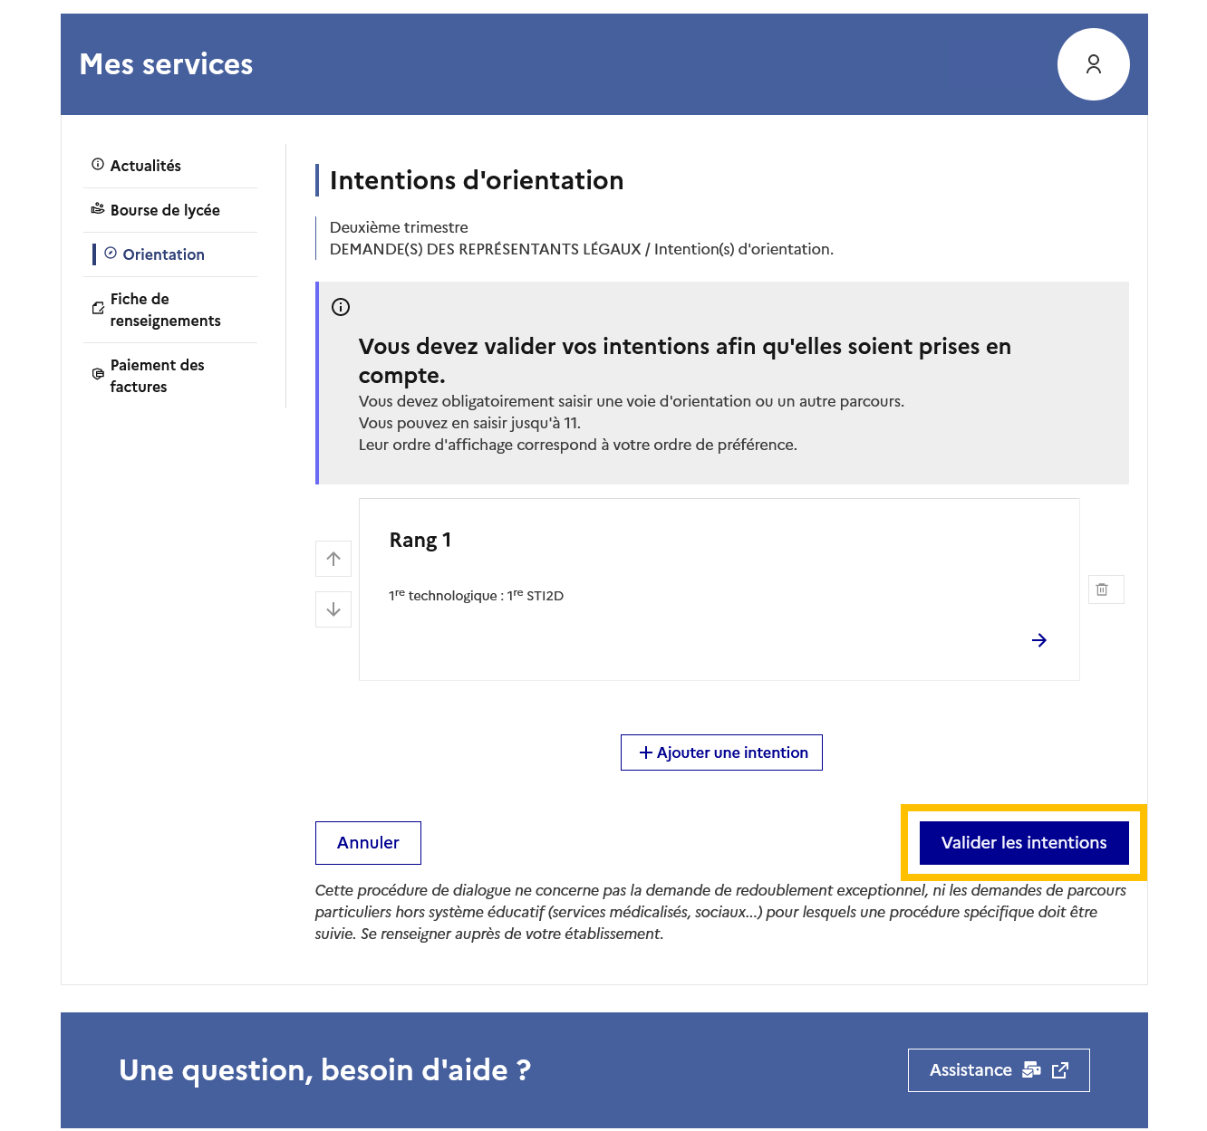
Le récapitulatif des demandes doit être validé pour être enregistré.

Slide 26
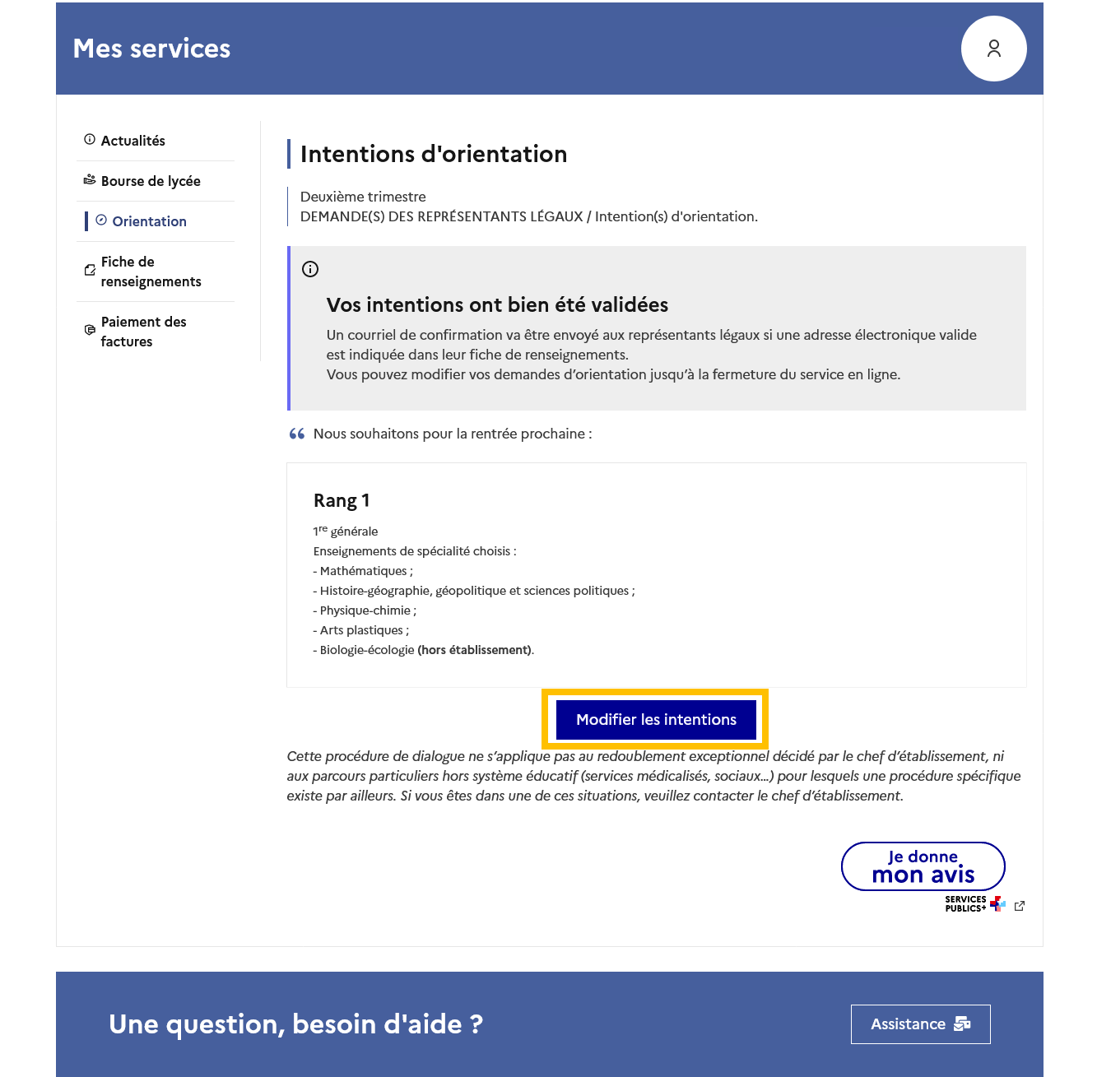
Un courriel avec le récapitulatif des intentions d’orientation validées est transmis à chaque représentant légal.
Les intentions peuvent être modifiées jusqu’à la fermeture du service.

Slide 27
Prendre connaissance de l’avis du conseil de classe

Slide 28
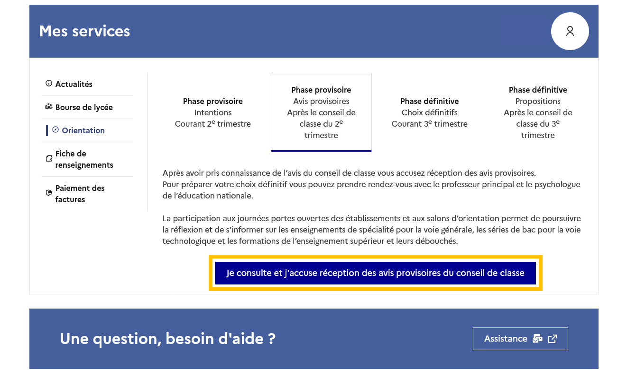
L’accusé de réception des avis du conseil de classe peut être effectué indifféremment par l’un ou l’autre des représentants légaux.

Slide 29
Pour vous aider:
Site de l’Onisep: https://www.horizons21.fr/
CIO de Condom: 2 Rue Anatole France 05 67 76 51 82
PSY EN du Lycée: M CHARDON Frédéric
  Présent tous les mercredis matin et jeudis après midi sur RDV

Slide 30
Questions diverses

